Slide 1

Desafío MercadoLibre Presentación
Creado por Manuel A. Ibañez

Slide 2
Tecnología usada
Java
Framework quarkus
Base de datos H2 en memoria
generador de urls api de tinyurl

Slide 3
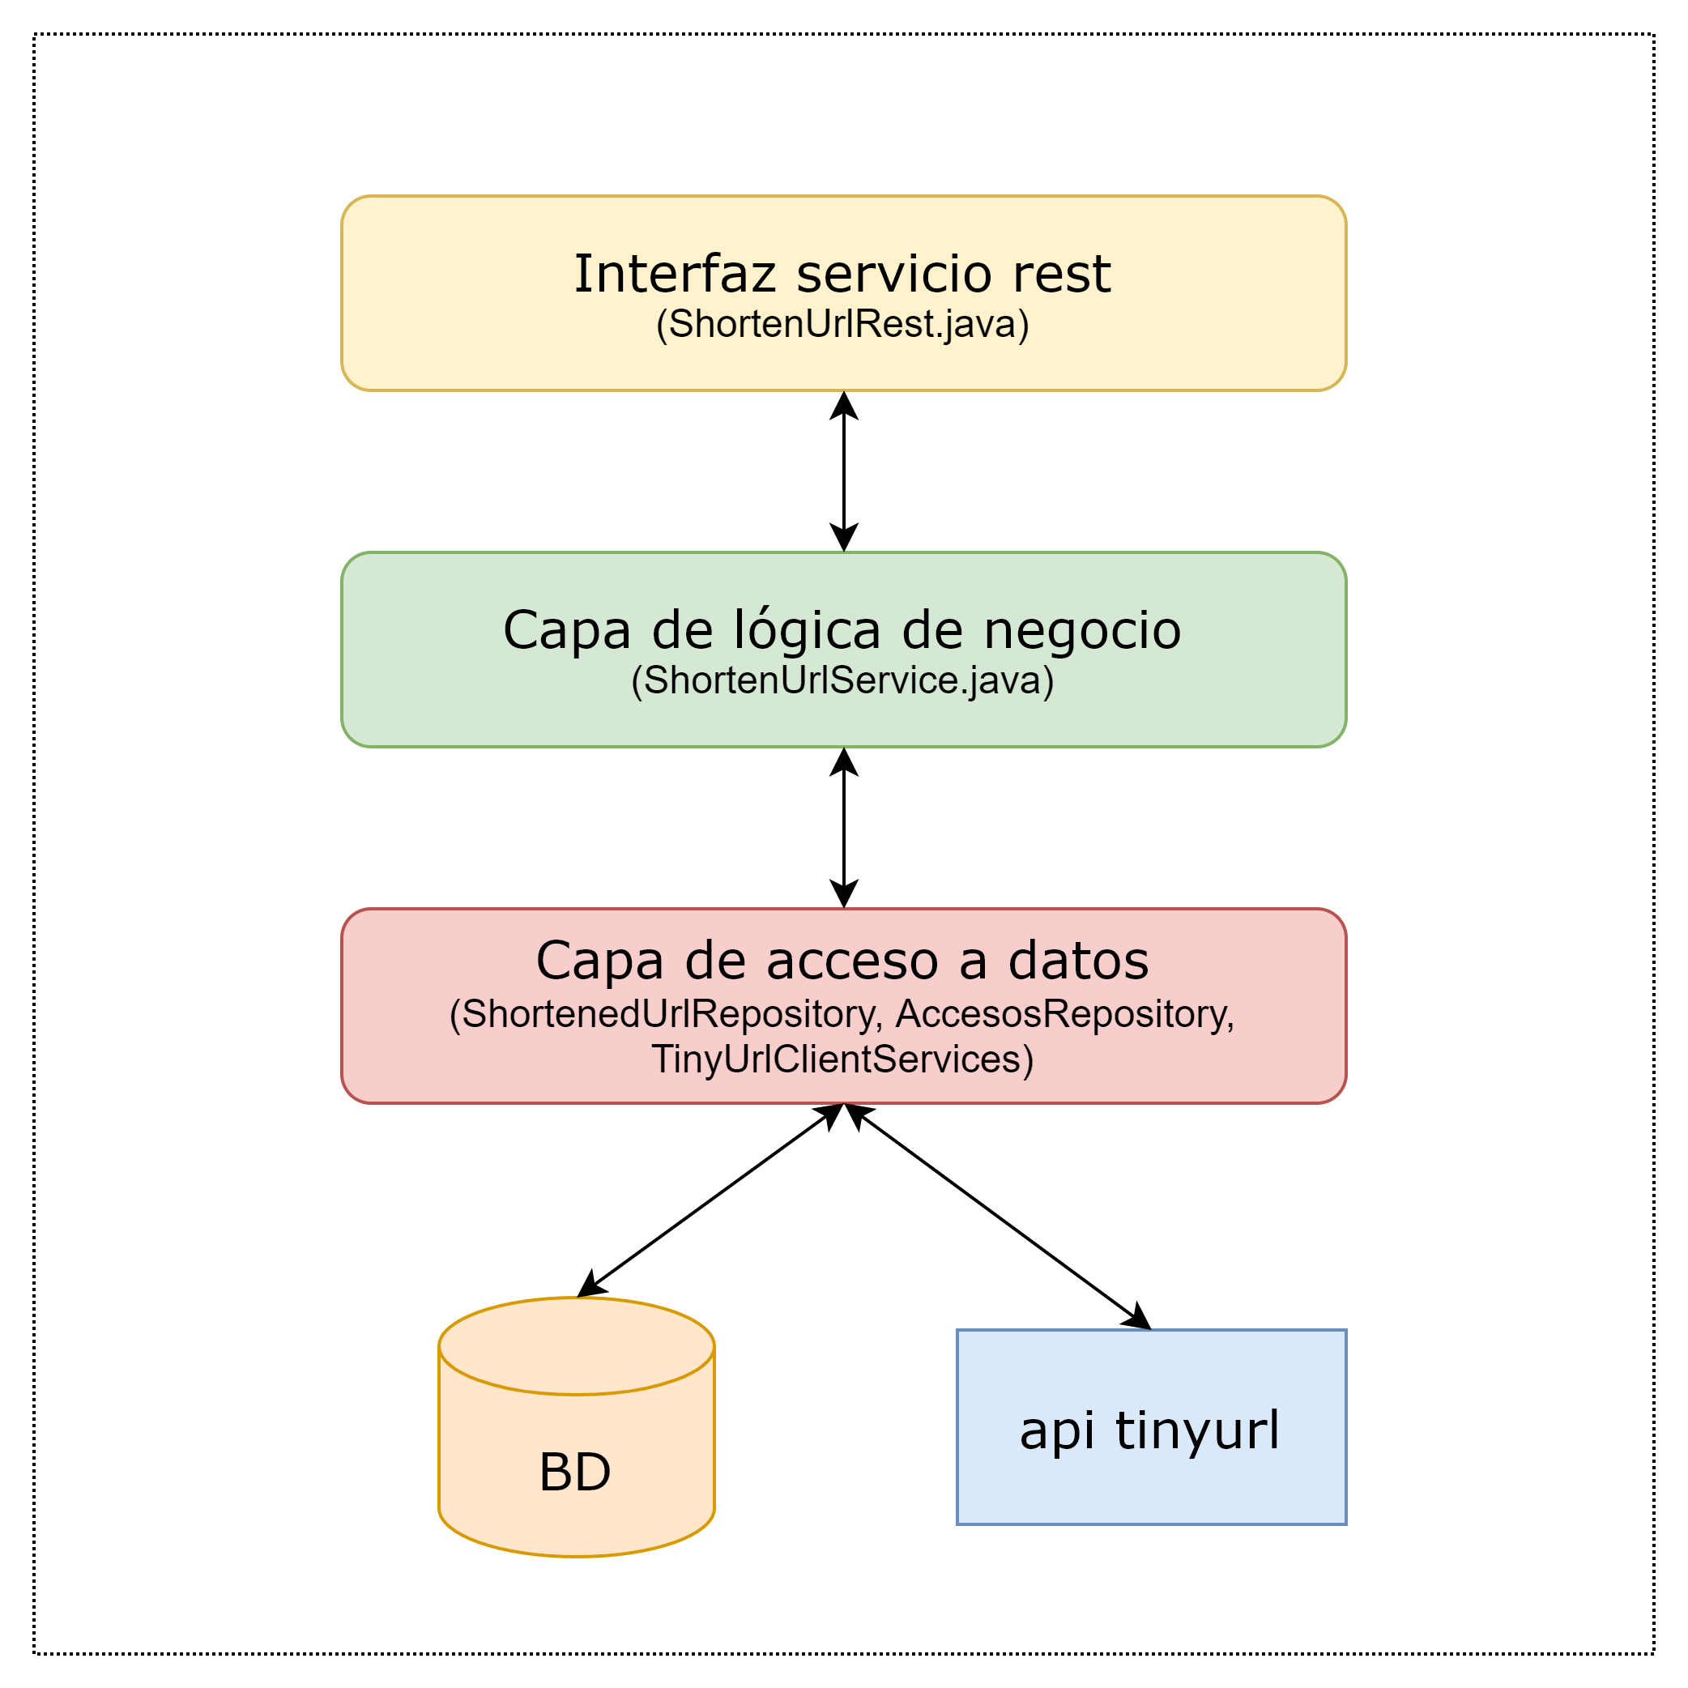
Arquietectura servicio
shorten-url-rest

Slide 4
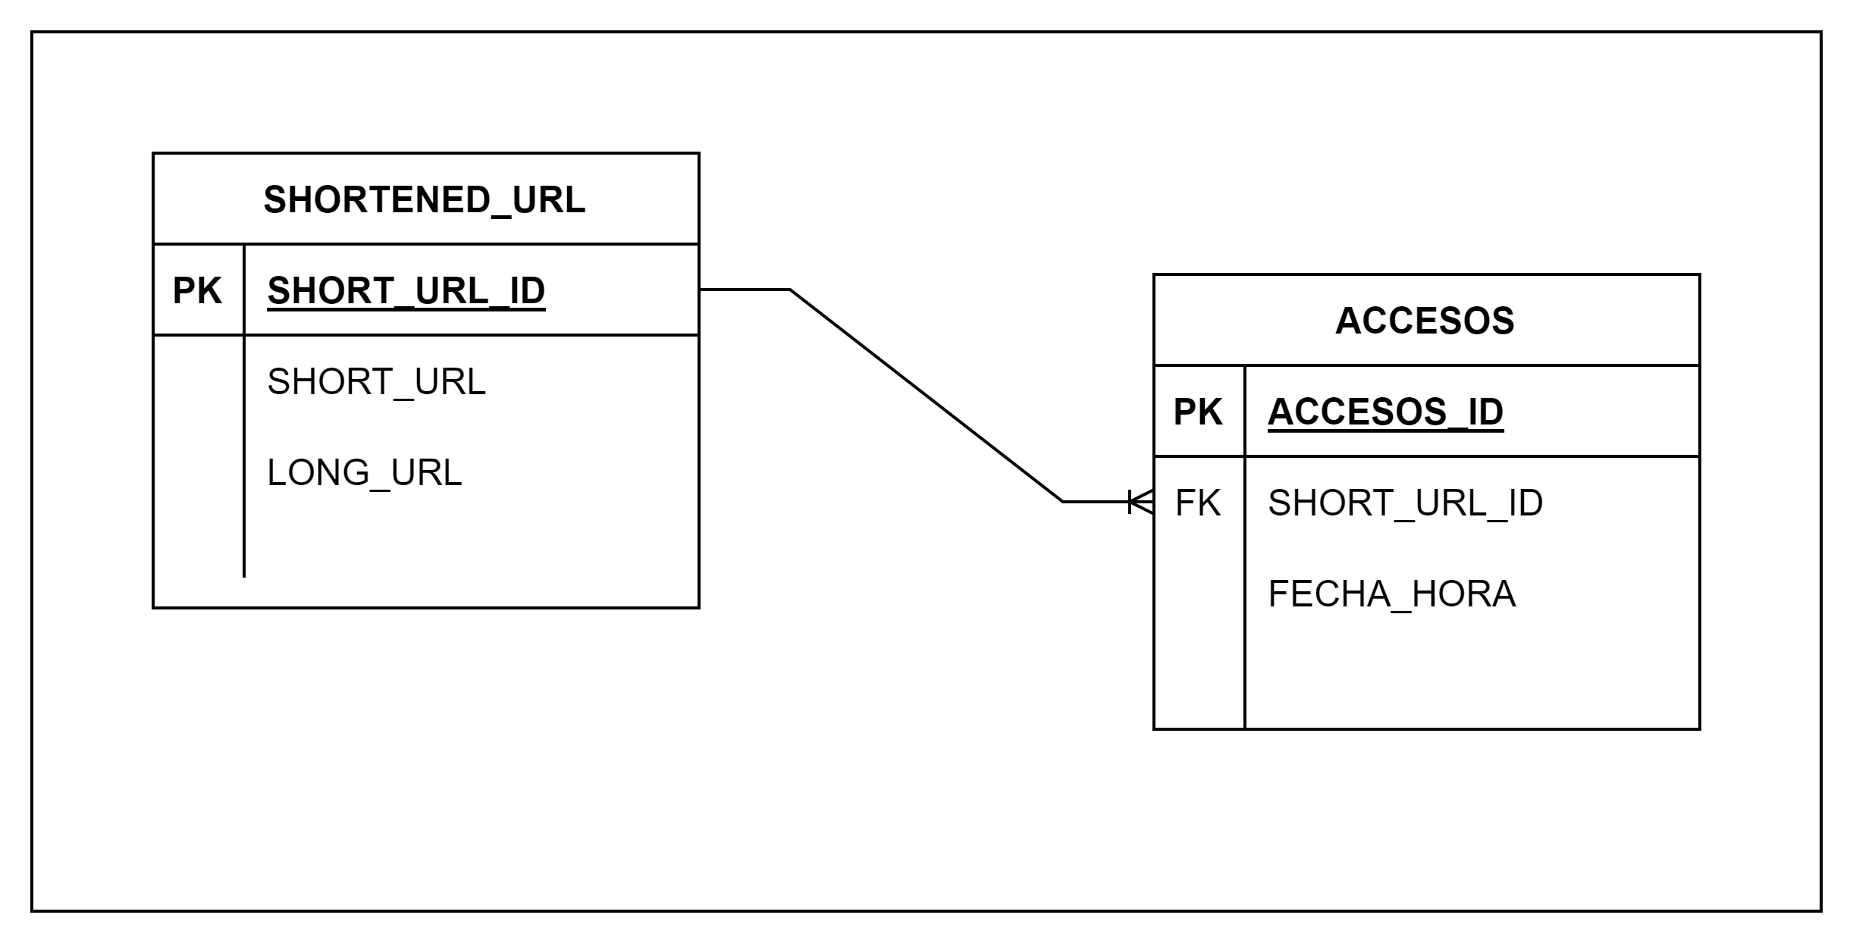
Modelo de datos

Slide 5
Método /create
try {
CreateTinyUrlRequest request = new CreateTinyUrlRequest();
request.setDomain(domain);
request.setUrl(longUrl);
response = client.create(request);
} catch (Exception e) {
LOG.error(e);
return new ResponseDTO(e.getMessage(), null);
}
Llamada a la api tinyurl.
try {
String[] split = longUrl.split("//");
String shortUrl = split[0] + "//" + domain + "/" + response.getData().getAlias();
shortenedUrl = new ShortenedUrl();
shortenedUrl.setLongUrl(longUrl);
shortenedUrl.setShortUrl(shortUrl);
saveShortenedUrl(shortenedUrl);
} catch (Exception e) {
LOG.error(e);
return new ResponseDTO(e.getMessage(), null);
}
Persiste la url corta
y url larga en la tabla shortened_url.

Slide 6
Método /get-short-url
De la tabla shortened_url se obtiene una url corta a partir de una url larga.
try {
ShortenedUrl shortenedUrl = dao.getByLongUrl(longUrl);
if (shortenedUrl == null) {
throw new MeliServiceException("No se encuentra short url para : " + longUrl);
} else {
return new ResponseDTO(null, shortenedUrl.getShortUrl());
}
} catch (Exception e) {
LOG.error(e);
return new ResponseDTO(e.getMessage(), null);
}

Slide 7
Método /get-long-url
De la tabla shortened_url se obtiene una url larga a partir de una url corta.
try {
ShortenedUrl shortenedUrl = dao.getByShortUrl(shortUrl);
if (shortenedUrl == null) {
throw new MeliServiceException("No se encuentra long url para : " + shortUrl);
} else {
return new ResponseDTO(null, shortenedUrl.getLongUrl());
}
} catch (Exception e) {
LOG.error(e);
return new ResponseDTO(e.getMessage(), null);
}

Slide 8
Método /get-long-url
@Logged
@Priority(2020)
@Interceptor
public class LoggingInterceptor {
@Inject
ShortenUrlService shortenUrlService;
@AroundInvoke
Object logInvocation(InvocationContext context) throws Exception {
Object ret = context.proceed();
Thread t1 = new Thread(new Runnable() {
public void run() {
shortenUrlService.log((String) context.getParameters()[0]);
}
});
t1.start();
return ret;
}
}
Interceptor que se llama al final del método para registrar la llamada en la tabla accesos.
La persistencia se hace en un thread aparte para no penalizar la llamada.

Slide 9
Método /delete
Elimina el registro de la tabla shortened_url que corresponde a una url corta.
Además borra los registros de la tabla accesos que corresponden a la url corta eliminada.
try {
ShortenedUrl entity = dao.getByShortUrlForUpdate(shortUrl);
if (entity==null) {
throw new MeliServiceException("No existe la short url que desea borrar : " + shortUrl);
} else {
dao.delete(entity);
return new ResponseDTO(null, shortUrl);
}
} catch (Exception e) {
LOG.error(e);
return new ResponseDTO(e.getMessage(), null);
}

Slide 10

Muchas gracias

